Slide 1
Inversión Sostenible

Slide 2
Agenda
a) Inversión Sostenible: Estado al2S2025, Objetivos SURA AM ILP 2025-2027, Estado al 1S2026
Engagement
Huella de Carbono
Gestión Climática
Portafolios Temáticos
b) Bonus Track
Notes:
Presenta: Renzo
Encargado: Renzo + Vane

Slide 3
1.1 Engagement – Estado al 2S2025
Metodología Base:
Definimos una Metodología Base que sirve de punto de partida para el diseño de la Nueva Metodología de Engagement. Esta metodología se construyó con la información recopilada del ejercicio de referenciación con managers internacionales (Dic2024).
Aviva
Enfoque: Cambios concretos para promover Valor de Largo Plazo
Priorización Anual: Propietary ESG Score * Research * Exposición * Noticias * Relación * Beneficio Portafolio
Axa
Enfoque: Resultados Financieros de Largo Plazo y Objetivos Sociales UN
Priorización: Lista Empresas (por factores relevantes: Materialidad, Exposición, Prioridad Temática) y Temas ESG priorizados
Neuberger
Enfoque: Priorizan Alto Impacto (Creación de Valor)
Robeco
Enfoque: Aspectos de Sostenibilidad Financieramente Materiales para generar Valor
Priorización: Temas anuales: Exposición al tema * Exposición * Riesgo
Priorización: Propietary ESG Rating * Riesgo * Influence * Entity
Managers: Puntos en común
Integra: Metodología Base
Enfoque: Creación de Valor de Largo Plazo para Portafolio en factores de sostenibilidad (ESG+:Tecnología, Cultura, Productividad)
Lista de Prioridades Anual: Emisores
Variables Clave:
- Materialidad Financiera de la Empresa: Variables Materiales (Importancia) evaluadas contra Score ESG MSCI/otros (Riesgo).
- Exposición: Posición en instrumento y vs competencia.
- Influencia: Capacidad real de promover cambios.
Enfoque: Creación de Valor de Largo Plazo para Portafolio
Lista de Prioridades Periódica: Temas y Emisores
Variables Clave: Score ESG, Exposición, Riesgo, Influencia, Beneficio

Slide 4
1.2 Engagement – Estado al 2S2025
Nueva Metodología y Ejecución:
Ampliar la Metodología Base para incluir lineamientos que guíen todo el proceso de engagement desde la aprobación formal de la Metodología hasta la Ejecución y Medición de Resultados contra Metas.
Materialidad Financiera: Matriz de Materialidad por Sectores (SASB tropicalizado + Benchmarking Managers) y contrastar con Score ASG de emisores
Enfoque (Valor a Largo Plazo)
Variables Clave
Exposición
Priorización Anual (Elección de Emisores)
Metodología
Influencia
Planes de Engagement (Tesis, Plazo, KPIs, Metas)
Aprobación de Planes (Instancias, Plazos)
Evaluación de Resultados (Instancias, Plazos)
Priorización Anual
Aprobación de Planes
Publicación – Reporte de Inversión Sostenible Anual: Metodología y Procesos de Engagement en curso y Resultados.
Ejecución
Ejecución de Planes y Monitoreo
Medición de Resultados contra Metas

Slide 5
1.3 Engagement – Objetivo 2025-2027: Nueva Metodología de Engagement y Ejecución
a) Metodología de Engagement SURA AM e Integra – Lineamientos:
Durante el 1Q2026 se aprobó la Metodología de Engagement de SURA AM, la cual fue elaborada con el input de las AFPs del grupo. La Metodología establece lineamientos para estandarizar las actividades de engagement con énfasis en el sustento para definir por qué se propone iniciar un engagement, la formas para ejecutarlo, y la forma de evaluar sus resultados.
1
2
3
4
5
Temas ESG clave
Priorización de emisores
Interacción con el emisor
Duración y escalamiento
Medición y reporte
¿Sobre qué asuntos?
¿Con quién y por qué?
¿Cómo se lleva a cabo?
¿En qué plazos?
¿Con qué resultados?
Diagnóstico de Riesgos del Portafolio (Evaluación Continua
MSCI)
Matriz de priorización para Empresas:
1) Materialidad;
2) Exposición;
3) Riesgo; y
4) Influencia
Enfoques: reactivo, proactivo y colaborativo
1. Diálogo inicial y brechas — hasta 3 meses
Evaluación anual del objetivo: exitoso, parcialmente exitoso o no exitoso
2. Reconocimiento y compromisos — 3 a 6 meses
Mapeo de Materialidad por Sector (Evaluación Materialidad
Enero2026)
Canales: reuniones bilaterales, correspondencia formal, espacios multi-inversionista y foros
KPIs: nuevos objetivos, avances verificables, cierres exitosos y colaboraciones
3. Implementación y seguimiento — 6 a 24 meses
Selección y Categorización de Temas Prioritarios (Evaluación Materialidad Enero2026)
Proxy voting como herramienta complementaria de stewardship
4. Evaluación: cierre o escalamiento — 1 a 2 meses
Reporte interno al órgano de gobierno, al menos semestral
Escalamiento progresivo: seguimiento reforzado → instancias internas → acción colectiva → voto en contra, reducción o exclusión
Aprobación en Comités (Revisión Periódica)
Aprobación en Comités: Plan anual de engagement por empresa
Diálogo formal, documentado y basado en evidencia
Divulgación externa anual: emisor, tema y avances
Ejes transversales
Documentación y trazabilidad: Registro único por emisor: información general, interacciones, avances, decisiones y cierre. Sustento verificable para auditoría y reportes.
Gobierno del proceso: El Comité / Subcomité ESG local aprueba prioridades y planes, valida las medidas de escalamiento y revisa la metodología al menos una vez al año.

Slide 6
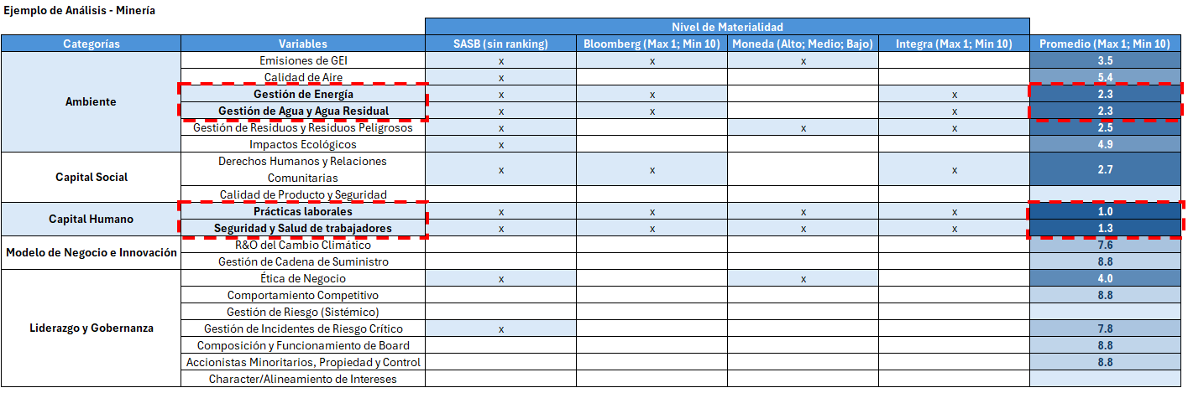
1.4 Engagement – Objetivo 2025-2027: Nueva Metodología de Engagement y Ejecución
a.1) Mapeo de Materialidad por Sector y Selección de Variables Prioritarias:
Se realizó un análisis de materialidad financiera por sectores partiendo de los estándares de SASB y contrastando los resultados con la materialidad que usa un manager especializado en Latam (tropicalización), el ranking de un proveedor de data global, y la opinión de Integra respecto a los variables con mayor materialidad.
Las variables que generan mayor consenso sobre su relevancia son las elegidas como aquellas que tienen materialidad financiera. El número de variables identificadas depende del puntaje total promedio y tienen que superar un umbral de puntaje total para evitar incluir variables que no sean críticas.

Slide 7
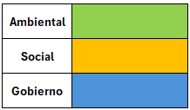
1.5 Engagement – Objetivo 2025-2027: Nueva Metodología de Engagement y Ejecución
a.2) Mapeo de Materialidad por Sector y Selección de Variables Prioritarias:
El resultado del mapeo de materialidad por sector es la identificación de las variables no financieras clave para estos negocios. De esta forma, la posibilidad de realizar engagements se concentraría en estos temas que resultan ser los más relevantes.
 |  |  | Resultados de Variables Materiales Rankeadas
Sector | Subsector (Empresas) | Variable Transversal SURA AM (ILP 2025-2027) | 1er Variable | 2da Variable | 3era Variable | 4ta Variable
Extractivos y Procesamiento de Minerales | Materiales de Construcción (Pacasmayo, Unacem) | Gestión Climática: Riesgos Físicos: Foco en FEN 2026-2027 | Emisiones de GEI | Gestión de la Energía
 | Metales y Minería (Mineras) |  | Prácticas Laborales | Salud y Seguridad de los Trabajadores | Gestión de la Energía | Gestión de Residuos y Agua
Servicios Financieros | Banca Comercial (BBVA, Credicorp, IFS) |  | Seguridad de los Datos | - | - | -
Alimentos y Bebidas | Minoristas y Distribuidores de Alimentos (Inretail) |  | Emisiones de GEI / Productos | - | - | -
 | Alimentos Procesados (Alicorp) |  | Calidad e Inocuidad de los Productos | Gestión de Residuos y Agua | Gestión de la Energía | -
Salud | Prestación de Servicios de Salud (Auna) |  | Calidad e Inocuidad de los Productos | Seguridad de los Datos | - | -
Infraestructura | Generación y Transmisión de Electricidad y Energía (Engie, Pluz, Orygen) |  | Emisiones de GEI | - | - | -
 | Servicios de Ingeniería y Construcción (Aenza) |  | Salud y Seguridad de los Trabajadores | - | - | -
Transformación de Recursos | Maquinaria y Bienes Industriales (Ferreycorp) |  | Salud y Seguridad de los Trabajadores | - | - | -

Slide 8
1.6 Engagement – Objetivo 2025-2027: Nueva Metodología de Engagement y Ejecución
a.3) Matriz de Priorización – Engagement Proactivo
Habiendo identificado las variables prioritarias por sector y siendo dichas variables consistentes con las prioridades institucionales (Política de Inversión Sostenible) y compromisos asumidos (Reporting TCFD), se viene desarrollando la Matriz de Priorización para definir qué empresas de RV Local (20 empresas) deberían ser prioritarias para engagements.
Criterio | Descripción | Métricas | Peso %
A) Calificación ASG | Calificación que MSCI asigna a la gestión de una variable determinada, medida a través del Management Score sin Controversias (MS). | Nivel 4, Brecha Alta (MS: 0 a menos de 2.9) — 100% del peso; Nivel 3, Brecha Media Alta (MS 2.9 a menos de 4.3) — 75% del peso; Nivel 2, Brecha Media Baja (MS 4.3 a menos de 5.7) — 50% del peso; Nivel 1, Brecha Baja (MS 5.7 a 10.0) — 25% del peso. | 50%
B) Exposición de Empresa | Tamaño de la inversión en la empresa respecto al AUM del Multifondo | Nivel 4, Exposición Alta (2% o más) — 100% del peso; Nivel 3, Exposición Media Alta (1% a menos de 2%) — 75% del peso; Nivel 2, Exposición Media Baja (0.25% a menos de 1%) — 50% del P; Nivel 1, Exposición Baja (mayor a 0.10% y menor a 0.25%) — 25% del P. | 30%
C) Influencia- Patrimonio | La capacidad que tenemos de influir en la empresa para que mejore la gestión de la variable ASG observada, medida a través de la participación en accionariado de la empresa. Nota: Acciones sin voto. | Nivel 4, Influencia Alta (10% o más) — 100% del peso; Nivel 3, Influencia Media Alta (5% a menos de 10%) — 75% del peso; Nivel 2, Influencia Media Baja (2.5% a menos de 5%) — 50% del peso; Nivel 1, Influencia Baja (mayor a 0% y menor a 2.5%) — 25% del P. | 20%
Potenciales Umbrales para Priorización:
Engagement: >= 75%
Seguimiento >= 50% hasta <75%

Slide 9
1.7 Engagement – Objetivo 2025-2027: Nueva Metodología de Engagement y Ejecución
a.3) Matriz de Priorización – Engagement Proactivo
Habiendo identificado las variables prioritarias por sector y siendo dichas variables consistentes con las prioridades institucionales (Política de Inversión Sostenible) y compromisos asumidos (Reporting TCFD), se viene desarrollando la Matriz de Priorización que utilizaremos para definir qué empresas de RV Local (20 empresas) deberían ser prioritarias para engagements.
Criterio | Peso %
A) Calificación ASG (Reto: Definir Métrica y Score No MSCI (9 de 20 empresas) | 50%
B) Exposición de Empresa | 30%
C) Influencia- Patrimonio. Nota: Casos de Acciones sin Derecho a Voto* | 20%
Ejemplo – Subsector Minería: Buenaventura, Hochschild, Hudbay, Minsur, Nexa Perú, Volcan | Variable Clave 1 | Prácticas Laborales | a) Compensación por Performance | b)Beneficios no salariales | c)Soporte para Educación | d)Entrenamiento de Habilidades | e)Satisfacción de Empleados | f)Compensación con Acciones | g)Deducción por Controversias
 | Variable Clave 2 | Salud y Seguridad de Trabajadores | a)Alcance de la política de seguridad y salud en el trabajo | b)Auditoría de la política y las prácticas de seguridad y salud | c)Aplicabilidad de la política de seguridad y salud a los contratistas | d)Idnclusión del desempeño en seguridad y salud en la remuneración del CEO | e)Órgano ejecutivo responsable de la estrategia y el desempeño en seguridad y salud | f)Evaluación de la certificación en seguridad y salud | g)Inclusión de contratistas en las métricas divulgadas de seguridad y salud | h)Meta de mejora del desempeño en seguridad y salud en el trabajo
 | Variable Clave 3 | Gestión de la Energía | a)Gestión del consumo energético y mejoras en la eficiencia operativa. | b)Uso de fuentes de energía más limpias. | c)Deducción por controversias
 | Variable Clave 4 | Gestión de Residuos y Agua | a)Estado del objetivo de emisiones tóxicas y residuos | b)Grado de cobertura del objetivo de emisiones tóxicas y residuos | c)Alcance de las políticas para abordar los impactos ambientales | d)Porcentaje de centros operativos con un sistema de gestión ambiental certificado bajo ISO 14001 o equivalente | e)Existencia de un sistema de gestión ambiental (SGA) | f)Alcance y frecuencia de las auditorías de impacto ambiental | g)Desempeño de emisiones atmosféricas de óxidos de azufre (SOx) | h)Desempeño de emisiones atmosféricas de material particulado
 |  | EXPOSICIÓN — % del AUM Multifondos
 |  | Nivel 4 ≥ 2.0% | Nivel 3 1.0 – 2.0% | Nivel 2 0.25 – 1.0% | Nivel 1 0.10 – 0.25% | Fuera < 0.10%
PATRIMONIO — % del accionariado | Nivel 4 ≥ 10% | — | Ferreycorp | Auna | Aenza | —
 | Nivel 3 5 – 10% | Minsur* | Nexa Perú | Pacasmayo Engie | Puerto Chancay* | —
 | Nivel 2 2.5 – 5% | Buenaventura | InRetail | Unacem | Volcan* | —
 | Nivel 1 > 0 - < 2.5% | Credicorp | — | IFS Hochschild Orygen | Alicorp BBVA | Pluz Energía Hudbay

Slide 10
1.8 Engagement – Siguientes Pasos
Objetivo SURA 2025-2027: La formalización de una metodología completa de engagement y su ejecución periódica con el logro de metas es un Objetivo de SURA AM. Estamos avanzando de la siguiente forma:
Metodología: Generar los lineamientos que guíen todos los detalles de los procesos de engagement:
Lineamientos Base
Materialidad por Sector
Matriz de Priorización. En Proceso
Aprobación de Resultados. Pendiente
b) Ejecución: Tomar las acciones detalladas en los Planes de Engagement aprobados.
Pendiente
c) Medir los Resultados: Evaluar los resultados obtenidos con el engagement (KPIs e impacto en retorno de inversión en LP).
Pendiente
c) Publicación: Continuar buscando alternativas para no depender de la metodología de proxies para los casos sin huella en MSCI.

Slide 11
2.1 Huella de Carbono – Cobertura (Jun2026)
Cobertura Multifondos (Junio 2026) – 100% (excluyendo cash) MSCI + Proxies:
Proxies ( 17%)
Continuamos usando la metodología de proxies acordada con el Equipo Funcional ASG para asignar huellas de carbono a los emisores del portafolio sin huella de MSCI. Tomando en cuenta los proxies, llegamos a cubrir la Huella de Carbono del 100% del portafolio (no se cubre cash ni derivados).
Reglas:
a) ETFs de Ishares para estandarizar las categorías (salvo casos puntuales).
b) Para Fondos Alternativos se dividen los ETFs en US y Globales; y Buyouts incluye Secondaries.
c) Para Emisores Individuales se utilizan ETFs sectoriales de preferencia y emisores comparables de forma subsidiaria.
BU | Emisores Locales y Latam | Fondos Tradicionales Locales
 | ETFs Sectoriales Ishares | iShares MSCI Peru and Global Exposure ETF (EPU)
TD | Fondos Mutuos
 | iShares Latin America 40 ETF (ILF)/SPDR Blackstone Senior Loan ETF (SRLN)/iShares High Yield Corp Bond UCITS ETF EUR D/VanEck JP Morgan EM Local Currency Bond ETF (EMLC)/iShares MSCI Eurozone ETF/iShares MSCI All Country Asia ex Japan ETF / iShares MSCI ACWI ETF (ACWI) / iShares MSCI Emerging Markets ETF (EEM) / BlackRock Corporate High Yield Fund (HYT) / iShares JP Morgan EM Corporate Bond ETF (CEMB)
Alts | Fondos Locales | Fondos Internacionales
 |  | Buyouts (incluye Secondaries) | Private Debt | Real Estate | Infraestructura
 | iShares MSCI Peru and Global Exposure ETF (EPU) | iShares Core S&P 500 ETF (IVV) | iShares iBoxx $ High Yield Corporate Bond ETF (HYG) | iShares U.S. Real Estate ETF (IYR) | iShares Trust - iShares U.S. Infrastructure ETF (IFRA)
 |  | iShares Trust - iShares MSCI ACWI ETF (ACWI) | iShares US & Intl High Yield Corp Bond ETF (GHYG) | iShares Global REIT ETF (REET) | iShares Trust - iShares Global Infrastructure ETF (IGF)
Posiciones al 31/12/2025

Slide 12




2.2 Huella de Carbono – Medición de Huella e Intensidad del Portafolio: Resultados Jun2026
Huella de Carbono (miles de Tn. CO2)
Intensidad (Tn. CO2 /USD MM AUM)
TD
+
BU
+
Alts
Total: 502
-14%
Total: 433
Total: 159
-19%
Total: 129
Alts: 70
Alts: 67
Alts: 17
Fórmula:
$(\frac{Tn. CO2}{EVIC})$*$(Inversión)$
TD: 194
Fórmula:
$(\frac{Tn. CO2}{EVIC})$*$(\frac{Inversión}{AUM Cubierto})$
TD: 67
Alts: 15
TD: 155
(-20%)
TD: 51
(-23%)
BU: 238
BU: 75
BU: 62
(-18%)
BU: 211
(-11%)
Jun-25
Dic-25
Dic-25
Jun-26
GOB
(GDP)
Total: 530
-4%
Total: 510
Total: 124
+9%
Total: 136
Fórmula:
$(\frac{Tn. CO2}{PPP −GDP})$*$(Inversión)$
Fórmula:
$(\frac{Tn. CO2}{PPP −GDP})$*$(\frac{Inversión}{AUM Cubierto})$
Intensidad de Comparables
TD
+
BU
+
Alts
+
GOB
Alts + TD + BU
GOB
388
129
146
137
167
136
Notes:
Reduccion Q de Metal Mining ETF SS; Menos Q y un poquito de Huella Ecopetrol; Pimco EM (más huella que Q); Nexa Resources menos Q; Van Eck Gold Miners menos Q.
Sobs: Reduccion Peru Q y entrada de Sobs Sudafrica y + Brasil Q y Colombia.

Slide 13
2.3 Intensidad de Carbono – Medición de Top Contributors por Emisores: Resultados Jun2026
Fixed Income
Equities
EM
HY
EM
EM
EM
EM
HY
EM
DM
EM
DM
Intensidad de Comparables (CEMB, HYT, ACWI, EEM)
FFMM/ETF IntensidadWACI (Tn. C02/USD M Ingresos)
Pasive
Active
Peso Multifondo
Empresas Intensidad Tradicional (Tn. C02/USD AUM)
Minería
Cementeras
Industriales
Utilities
Consumo
Notes:
Reducción de la huella:
TD: State Street - S&P Metals & Mining ETF (nuevo), Global X - Copper Miners ETF (reducción en intensidad), BlackRock - iShares - Tips ETF (reducción en intensidad), BNP Paribas - Japan Small Caps (aumento en itensidad)
BU:

Slide 14
2.4 Cobertura y Medición de Huella – Siguientes Pasos
Objetivo SURA 2025-2027: La cobertura dejó de ser un Objetivo de SURA explícitamente, dado que logramos la cobertura total (excluyendo cash/derivados), sin embargo, mantenemos los siguientes objetivos internos:
a) Cobertura: Mantener el porcentaje de Cobertura total del portafolio (excluyendo cash y derivados).
b) Medición: Continuar midiendo y presentando en Comités la huella del portafolio y de benchmarks (SPP/Índices).
c) Metodologías Alternativas: Continuar utilizando huella de MSCI, pero evaluando metodologías que puedan reemplazar el uso de proxies (ejemplo: PCAF).
En Proceso.

Slide 15



3.1 Gestión Climática – General: Estado 1S2026
Metodologías Internas Base:
Desarrollamos la segunda versión de las metodologías internas para analizar los Riesgos y Oportunidades del cambio climático para el portafolio.
Riesgos Físicos: Generados por los fenómenos climáticos extremos y las alteraciones del clima tienen sobre el medio ambiente, la infraestructura, la salud humana, etc.
Ejemplo: Inundación bloquea las vías usadas por una minera para el envío del mineral producido.
Riesgos de Transición: Generados por los cambios en políticas, tecnologías, mercados, y comportamientos sociales que se producen durante la transición hacia una economía más resiliente al clima.
Ejemplo: Implementación de un impuesto al carbono a las cementeras para alinear el sector con los NDCs de Perú.
Oportunidades: Beneficios potenciales que pueden surgir como resultado de la transición hacia una economía más resiliente al clima.
Ejemplo: Desarrollo de cemento con menor proporción de Clinker, en la mayoría de casos, reduce el costo de producción.

Slide 16
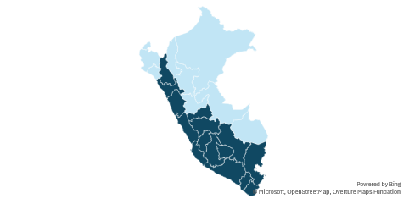
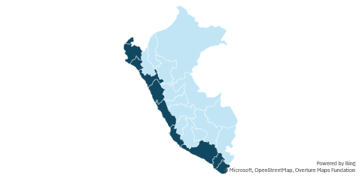
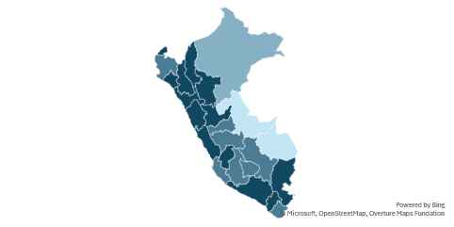
3.2 Gestión Climática – Riesgos Físicos: Estado al 1S2025
Metodología Interna (Nivel Departamental - Histórico) - Riesgos por Emisor Local:
Resultado: Estimación del porcentaje del AUM de los instrumentos de los emisores distribuido por nivel de riesgo, pero con poco precisión porque asignaba el mismo nivel de riesgo por departamento.
Lluvias Intensas (Huaycos e Inundaciones)
Sequías
Aumento del Nivel del Mar
Riesgo:
Nivel 1: Bajo
Nivel 2: Medio
Nivel 3: Alto
Nivel 4: Muy Alto
Top 5 Emisores en zonas más afectadas:
Notes:
Presenta: Renzo
Encargado: Renzo + Vane

Slide 17
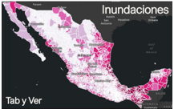
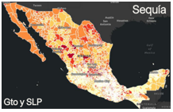
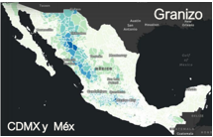
3.3 Gestión Climática – Riesgos Físicos: Objetivo 2025-2027: Robustecer el Análisis
Metodologías de Referencia (Asset Managers/Asset Owners):
Buscamos referencias con managers globales y solo AFORE SURA nos compartió el detalle de su metodología para referencia. En México la entidad estatal encargada sí publica información granular (nivel distrital) sobre fenómenos climáticos. Ellos procesan esa información y estiman una pérdida esperada por industria y emisor.
AFORE SURA
Paso 1: Recopilación de Data de Fenómenos Climáticos de todos los distritos de cada departamento de México.
Paso 2: Creación de índices dado que cada fenómeno tiene más de 1 variable y tienen que trabajar solo con 1 variable de Severidad.
Inundaciones
Precipitaciones
Peligro por inundaciones
Sequías
Riesgo y Peligro de Sequía
Duración de la Sequía
Granizo
Riesgos y Peligro de Granizo
Riesgo Baja Temperatura
Incendios
Duración
Clasificación de Incendios
Paso 3: Estimación de la Probabilidad de ocurrencia futura de fenómenos se obtiene de Data de Variables con proyecciones internas.
Pendiente AFORE
Pérdida Esperada
Severidad
Probabilidad
Exposición por Emisor
Paso 4: Continúan evaluando cómo estimar exactamente la Pérdida Esperada, pero cuentan con las variables clave.

Slide 18
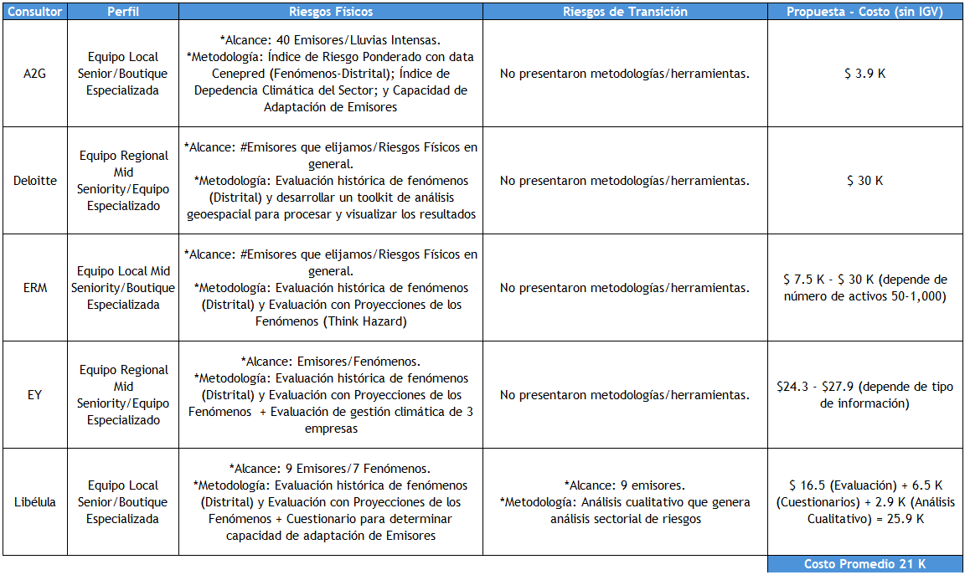
3.4 Gestión Climática – Riesgos Físicos: Objetivo 2025-2027: Robustecer el Análisis
Metodologías de referencia (Consultores):
También buscamos referencias de consultores especializados en gestión climática y nos describieron la forma en que realizan el análisis y la cotización por este tipo de servicio.
Emisores Seleccionados (37% del AUM de RV/RF Local)
Minería
Buenaventura
Utilities
Cemento
Cerro Verde
Minsur
Nexa Perú
Volcan
Energía
Primax
Orazen
Orygen
Pluz Energía
Unacem
Pacasmayo
Hunt
Engie

Slide 19
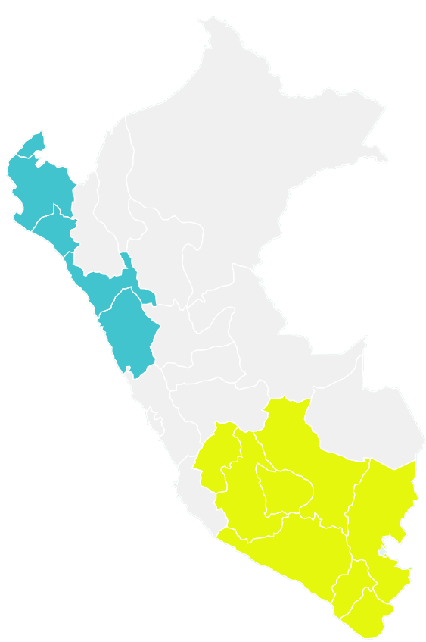
3.5 Gestión Climática – Riesgos Físicos: Objetivo 2025-2027: Resultados 1S2026
Metodología Interna Mejorada (Exposición de Activos por Regiones) - Riesgos Físicos por Emisor Local:
Se identificó la exposición por Regiones usualmente afectadas por el FEN y se inició el seguimiento (Julio-Agosto) con las empresas de RV.
Exposición de Activos por Departamentos Afectados
Región | AUM Región (S/.) | AUM Total RV (AUM RV S/.) | Peso sobre AUM RV
Norte - Lluvias | 694,579,189 | 6,946,335,944 | 10.00%
Sur - Sequías | 897,739,932 | 6,946,335,944 | 12.90%
Seguimiento con Empresas* – Impacto FEN
Empresa | Guidance 2026 | Infraestructura | Logística | Créditos
Alicorp | = (Preparación Alta) | Presupuesto incluye prevención estándar + Sistema de Alertas | Sistema de Alertas para monitoreo de precios de materia prima y prevención logística | -
BBVA | = (Preparación Media) | Presupuesto incluye prevención estándar (agencias) | Digitalización Media de operaciones (57% de clientes son solo digitales) | Pronto Provisiones. BBVA: Identificados sectores más expuestos: Agro y Pesca (8%). Pymes (16%) con ubicación de operaciones y Cenepred.
Credicorp | = (Preparación Media) | Presupuesto incluye prevención estándar (agencias) | Mayor Digitalización de operaciones | Pronto Provisiones. BCP: Identificados sectores más expuestos y lineamientos de gestión. MiBanco: menos expuesto que en 2023. Pacífico: 91% reasegurado.
Ferreycorp | = o > (Preparación Alta) | Presupuesto incluye prevención estándar y PCN de operaciones mineras, según el caso + Sistema de Alertas (Rímac) | Rutas alternas + Planes con Latam + Cabotaje + Aumento de Inventarios | -
Hudbay | = (Preparación Alta) | Presupuesto incluye prevención estándar | Mayor inventario: 14-21 días de insumos y 30-60 de producto (en offsite) | -
IFS | = (Preparación Media) | Presupuesto incluye prevención estándar (agencias) + Reducción de agencias (300 precovid a 150 actuales) | Mayor Digitalización de operaciones (84% de clientes son solo digitales) | Pronto Provisiones. Interbank: Indentificados sectores más expuestos (Pesca + Agro: 7%) y Textil es maduro) y lineamientos de gestión + limitación de préstamos.
Inretail | = o > (Preparación Media) | Presupuesto incluye prevención estándar + preparación FEN | Aumento de Inventarios acotados | -
Minsur | = (Preparación Media) | Presupuesto incluye prevención estándar | Mayor Inventario: 30 días de autonomía de operaciones y 15/20 de producto | -
Nexa Perú | = (Preparación en Proceso) | Presupuesto incluye prevención estándar + actualizaciones | Por definir temas de inventarios | -
Volcan | = (Preparación en Proceso) | Presupuesto incluye prevención estándar | Mayor Inventario: 15-20 días de insumos. | -
NORTE - LLUVIAS
Empresa | Activos Físicos | Peso en el negocio (%)
Pacasmayo | 2 | 89.10%
Aenza | 10 | 24.80%
Ferreycorp | 10 | 23.10%
Inretail | 982 | 22.10%
Auna | 5 | 19.20%
Alicorp | 4 | 19.20%
BBVA | 18 | 9.10%
Credicorp | 76 | 8.40%
IFS | 12 | 8.10%
SUR – SEQUÍAS
Empresa | Activos Físicos | Peso en el negocio (%)
Ferreycorp | 19 | 39.00%
Engie | 5 | 35.10%
Orygen | 3 | 28.90%
Minsur | 2 | 23.20%
Aenza | 15 | 15.30%
Inretail | 522 | 12.10%
Credicorp | 68 | 6.80%
BBVA | 23 | 6.00%
Auna | 1 | 5.20%
Alicorp | 1 | 4.80%
IFS | 16 | 4.70%
Buenaventura | 4 | 4.60%
* Pendiente: Respuestas de empresas para definir call: Auna, Buenaventura, Engie, Hochschild, Pluz, y Unacem. Otras empresas fuera de scope: Aenza, Cerro Verde, Orygen, y Pacasmayo.

Slide 20
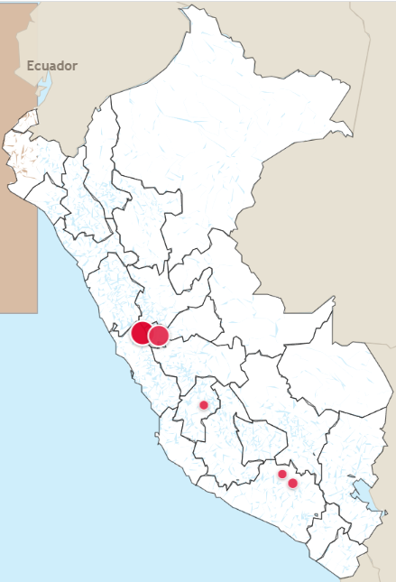
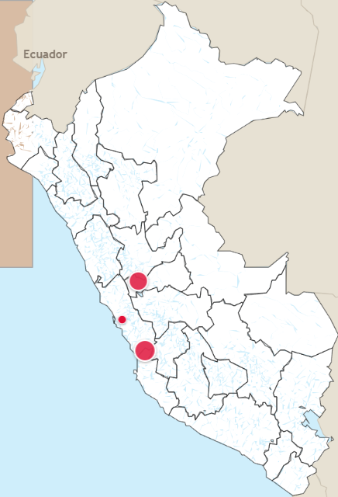
3.6 Gestión Climática – Riesgos Físicos: Objetivo 2025-2027: Resultados 1S2026
Metodología Interna Mejorada (Nivel Distrital - Histórico) - Riesgos Físicos por Emisor Local:
Movimientos de Masa con ubicación de activos a nivel distrital con fuentes de data BU homologadas (Minam, COES, SBS, etc.) e identificación de Mitigantes de Riesgo + Dashboard.
Ejemplos - Comparación
Buenaventura | Nexa Perú
Materiales - Cementeras | 1 | 2 | 3 | 4 | 5 | Score | Mitigantes | Score Ajust.
Unacem | 0.0% | 0.0% | 0.0% | 100.0% | 0.0% | 4.0 | Bajo | 4.0
Pacasmayo | 44.5% | 44.5% | 0.0% | 10.9% | 0.0% | 1.8 | Alto | 1.2
Consumo No Discrecional | 1 | 2 | 3 | 4 | 5 | Score | Mitigantes | Score Ajust.
InRetail | 28.0% | 23.0% | 12.0% | 22.0% | 13.0% | 2.7 | Bajo | 2.7
Alicorp | 38.9% | 16.7% | 16.7% | 16.7% | 11.1% | 2.4 | Alto | 1.7
Financieras | 1 | 2 | 3 | 4 | 5 | Score | Mitigantes | Score Ajust.
Credicorp | 29.5% | 57.0% | 3.5% | 8.2% | 1.9% | 2.0 | Bajo | 2.0
IFS | 39.9% | 49.4% | 2.5% | 6.8% | 1.4% | 1.8 | Bajo | 1.8
BBVA | 64.4% | 16.4% | 4.8% | 11.0% | 3.3% | 1.7 | Bajo | 1.7
Industrial | 1 | 2 | 3 | 4 | 5 | Score | Mitigantes | Score Ajust.
Aenza | 14.4% | 16.3% | 30.0% | 27.4% | 11.9% | 3.1 | Bajo | 3.1
Puerto Chancay | 0.0% | 0.0% | 100.0% | 0.0% | 0.0% | 3.0 | Bajo | 3.0
Ferreycorp | 19.7% | 17.0% | 26.3% | 29.0% | 8.0% | 2.9 | Bajo | 2.9
Materiales - Minería | 1 | 2 | 3 | 4 | 5 | Score | Mitigantes | Score Ajust.
Nexa Perú | 0.0% | 0.0% | 0.0% | 97.8% | 2.2% | 4.0 | Bajo | 4.0
Volcan | 0.0% | 0.0% | 0.0% | 100.0% | 0.0% | 4.0 | Bajo | 4.0
Hochschild | 0.0% | 0.0% | 0.0% | 0.0% | 100.0% | 5.0 | Alto | 3.5
Minsur | 0.0% | 0.0% | 76.8% | 23.2% | 0.0% | 3.2 | Bajo | 3.2
Buenaventura | 0.0% | 0.0% | 0.0% | 43.8% | 56.2% | 4.6 | Alto | 3.2
Hudbay | 0.0% | 0.0% | 100.0% | 0.0% | 0.0% | 3.0 | Bajo | 3.0
Utilities | 1 | 2 | 3 | 4 | 5 | Score | Mitigantes | Score Ajust.
Engie | 0.0% | 0.0% | 0.0% | 100.0% | 0.0% | 4.0 | Bajo | 4.0
Orygen | 0.0% | 0.0% | 35.0% | 59.0% | 6.0% | 3.7 | Bajo | 3.7
Pluz Energía | 30.0% | 27.0% | 18.0% | 4.0% | 21.0% | 2.6 | Bajo | 2.6
Salud | 1 | 2 | 3 | 4 | 5 | Score | Mitigantes | Score Ajust.
Auna | 56.0% | 44.0% | 0.0% | 0.0% | 0.0% | 1.4 | Bajo | 1.4

Slide 21

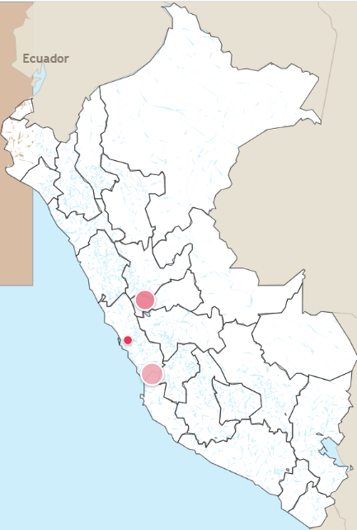
3.7 Gestión Climática – Riesgos Físicos: Objetivo 2025-2027: Resultados 1S2026
Metodología Interna Mejorada (Nivel Distrital - Histórico) - Riesgos Físicos por Emisor Local:
Inundaciones con ubicación de activos a nivel distrital con fuentes de data BU homologadas (Minam, COES, SBS, etc.) e identificación de Mitigantes de Riesgo + Dashboard.
Ejemplos - Comparación
Buenaventura | Nexa Perú
Materiales - Cementeras | 1 | 2 | 3 | 4 | 5 | Score | Mitigantes | Score Ajust.
Pacasmayo | 0.0% | 10.9% | 0.0% | 89.1% | 0.0% | 3.8 | Alto | 2.6
Unacem | 67.0% | 0.0% | 33.0% | 0.0% | 0.0% | 1.7 | Bajo | 1.7
Consumo No Discrecional | 1 | 2 | 3 | 4 | 5 | Score | Mitigantes | Score Ajust.
InRetail | 2.0% | 16.0% | 26.0% | 39.0% | 17.0% | 3.5 | Bajo | 3.5
Alicorp | 6.0% | 0.0% | 22.0% | 44.0% | 28.0% | 3.9 | Alto | 2.7
Financieras | 1 | 2 | 3 | 4 | 5 | Score | Mitigantes | Score Ajust.
Credicorp | 1.0% | 3.0% | 5.0% | 84.0% | 7.0% | 3.9 | Bajo | 3.9
BBVA | 1.0% | 7.0% | 16.0% | 65.0% | 11.0% | 3.8 | Bajo | 3.8
IFS | 0.0% | 4.0% | 19.0% | 69.0% | 8.0% | 3.8 | Bajo | 3.8
Industrial | 1 | 2 | 3 | 4 | 5 | Score | Mitigantes | Score Ajust.
Puerto Chancay | 0.0% | 0.0% | 0.0% | 100.0% | 0.0% | 4.0 | Bajo | 4.0
Aenza | 2.1% | 16.7% | 28.0% | 35.2% | 18.0% | 3.5 | Bajo | 3.5
Ferreycorp | 2.6% | 11.3% | 35.8% | 30.1% | 20.1% | 3.5 | Bajo | 3.5
Materiales - Minería | 1 | 2 | 3 | 4 | 5 | Score | Mitigantes | Score Ajust.
Minsur | 0.0% | 23.2% | 0.0% | 76.8% | 0.0% | 3.5 | Bajo | 3.5
Buenaventura | 0.0% | 4.0% | 96.0% | 0.0% | 0.0% | 3.0 | Alto | 2.1
Hochschild | 0.0% | 0.0% | 100.0% | 0.0% | 0.0% | 3.0 | Alto | 2.1
Hudbay | 0.0% | 100.0% | 0.0% | 0.0% | 0.0% | 2.0 | Bajo | 2.0
Nexa Perú | 55.8% | 42.0% | 0.0% | 2.2% | 0.0% | 1.5 | Bajo | 1.5
Volcan | 0.0% | 0.0% | 100.0% | 0.0% | 0.0% | 1.5 | Bajo | 1.5
Utilities | 1 | 2 | 3 | 4 | 5 | Score | Mitigantes | Score Ajust.
Pluz Energía | 0.0% | 17.0% | 29.0% | 39.0% | 15.0% | 3.5 | Bajo | 3.5
Orygen | 30.0% | 0.0% | 25.0% | 45.0% | 0.0% | 2.9 | Bajo | 2.9
Engie | 0.0% | 42.0% | 50.0% | 7.0% | 0.0% | 2.7 | Bajo | 2.7
Salud | 1 | 2 | 3 | 4 | 5 | Score | Mitigantes | Score Ajust.
Auna | 0.0% | 0.0% | 0.0% | 60.0% | 40.0% | 4.4 | Bajo | 4.4

Slide 22

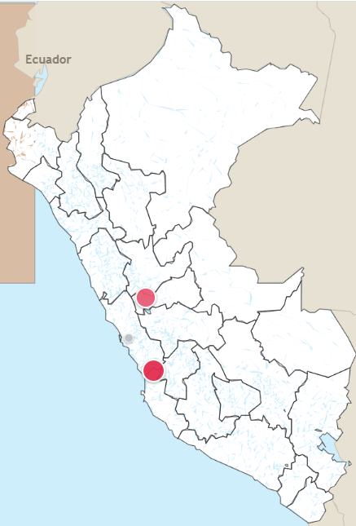
3.8 Gestión Climática – Riesgos Físicos: Objetivo 2025-2027: Resultados 1S2026
Metodología Interna Mejorada (Nivel Distrital - Histórico) - Riesgos Físicos por Emisor Local:
Sequías Severas con ubicación de activos a nivel distrital con fuentes de data BU homologadas (Minam, COES, SBS, etc.) e identificación de Mitigantes de Riesgo + Dashboard.
Ejemplos - Comparación
Buenaventura | Nexa Perú
Materiales - Cementeras | 1 | 2 | 3 | 4 | 5 | Score | Mitigantes | Score Ajust.
Unacem | 0.0% | 0.0% | 0.0% | 100.0% | 0.0% | 4.0 | Bajo | 4.0
Pacasmayo | 0.0% | 100.0% | 0.0% | 0.0% | 0.0% | 2.0 | Alto | 1.4
Consumo No Discrecional | 1 | 2 | 3 | 4 | 5 | Score | Mitigantes | Score Ajust.
InRetail | 0.0% | 33.1% | 52.1% | 14.3% | 0.0% | 2.8 | Bajo | 2.8
Alicorp | 0.0% | 100.0% | 0.0% | 0.0% | 0.0% | 2.0 | Alto | 1.4
Financieras | 1 | 2 | 3 | 4 | 5 | Score | Mitigantes | Score Ajust.
IFS | 0.0% | 31.0% | 43.0% | 26.0% | 0.0% | 3.0 | Bajo | 3.0
Credicorp | 0.0% | 32.0% | 42.0% | 24.0% | 1.0% | 2.9 | Bajo | 2.9
BBVA | 0.0% | 38.0% | 44.0% | 18.0% | 1.0% | 2.8 | Bajo | 2.8
Industrial | 1 | 2 | 3 | 4 | 5 | Score | Mitigantes | Score Ajust.
Aenza | 0.0% | 0.0% | 75.3% | 23.5% | 1.1% | 3.3 | Bajo | 3.3
Ferreycorp | 0.0% | 10.1% | 66.2% | 23.7% | 0.0% | 3.1 | Bajo | 3.1
Materiales - Minería | 1 | 2 | 3 | 4 | 5 | Score | Mitigantes | Score Ajust.
Hochschild | 0.0% | 0.0% | 0.0% | 100.0% | 0.0% | 4.0 | Bajo | 4.0
Nexa Perú | 0.0% | 0.0% | 46.0% | 55.0% | 0.0% | 3.6 | Medio | 3.2
Hudbay | 0.0% | 0.0% | 100.0% | 0.0% | 0.0% | 3.0 | Bajo | 3.0
Minsur | 0.0% | 0.0% | 100.0% | 0.0% | 0.0% | 3.0 | Bajo | 3.0
Buenaventura | 0.0% | 0.0% | 100.0% | 0.0% | 0.0% | 3.0 | Alto | 2.1
Volcan | 0.0% | 100.0% | 0.0% | 0.0% | 0.0% | 2.0 | Bajo | 2.0
Utilities | 1 | 2 | 3 | 4 | 5 | Score | Mitigantes | Score Ajust.
Pluz Energía | 0.0% | 8.0% | 14.0% | 76.0% | 2.0% | 3.7 | Bajo | 3.7
Orygen | 0.0% | 0.0% | 56.0% | 44.0% | 0.0% | 3.4 | Bajo | 3.4
Engie | 0.0% | 0.0% | 100.0% | 0.0% | 0.0% | 3.0 | Bajo | 3.0
(*) No se encuentra en el alcance de la metodología de CENEPRED

Slide 23
3.9 Gestión Climática – Riesgos Físicos: Objetivo 2025-2027: Resultados 1S2026
Metodología Interna Mejorada (Nivel Distrital) - Riesgos Físicos por Emisor Local:
Score Global: Se construyó un score global de nivel de riesgo físico usando los resultados de los 3 tipos de fenómenos y se ajusta con el indicador de Mitigantes (construido con información pública de emisores). Estos indicadores brindan claridad para comparar a los emisores….pero, los estudios de la propia empresa siempre serán más precisos!
Nivel de Riesgo Global: Muy Bajo (1) hasta Muy Alto (5)
Materiales - Cementeras | Score Global | Mitigantes | Mitigantes | Score Global Ajustado
 |  | Dic-25 | May-26
Unacem | 3.2 | Bajo | Bajo | 3.2
Pacasmayo | 2.5 | Alto | Alto | 1.8
Materiales - Minería | Score Global | Mitigantes | Mitigantes | Score Global Ajustado
 |  | Dic-25 | May-26
Hochschild | 4.0 | Alto | Alto | 2.8
Volcan | 3.0 | Bajo | Bajo | 3.0
Minsur | 3.3 | Bajo | Bajo | 3.3
Buenaventura | 3.5 | Alto | Alto | 2.5
Nexa Perú | 3.0 | Bajo | Bajo | 3.0
Hudbay | 2.7 | Bajo | Bajo | 2.7
Utilities | Score Global | Mitigantes | Mitigantes | Score Global Ajustado
 |  | Dic-25 | May-26
Engie | 3.2 | Bajo | Bajo | 3.2
Pluz Energía | 3.3 | Bajo | Bajo | 3.3
Orygen | 3.3 | Bajo | Bajo | 3.3
Industriales | Score Global | Mitigantes | Mitigantes | Score Global Ajustado
 |  | Dic-25 | May-26
Aenza | 3.3 | Bajo | Bajo | 3.3
Ferreycorp | 3.2 | Bajo | Bajo | 3.2
Puerto Chancay | 3.5 | Bajo | Bajo | 3.5
Consumo No Discrecional | Score Global | Mitigantes | Mitigantes | Score Global Ajustado
 |  | Dic-25 | May-26
InRetail Peru | 3.0 | Bajo | Bajo | 3.0
Alicorp | 2.8 | Alto | Alto | 1.9
Financieras | Score Global | Mitigantes | Mitigantes | Score Global Ajustado
 |  | Dic-25 | May-26
Credicorp | 3.2 | Bajo | Bajo | 3.2
IFS | 2.9 | Bajo | Bajo | 2.9
BBVA | 2.9 | Bajo | Bajo | 2.9
Salud | Score Global | Mitigantes | Mitigantes | Score Global Ajustado
 |  | Dic-25 | May-26
Auna | 2.3 | Bajo | Bajo | 2.3
Ejemplo: Buenaventura
RIESGO | Mov Masa | Inundación | Sequias | Score Global | Score Global Ajustado
 | 4.6 | 3.0 | 3.00 | 3.5 | 2.5
MITIGANTE (0-2) | Estudios especializados | Plan de trabajo | Mitigantes - Resultado
 | (2) – Mencionan estudios | (2) – Se menciona el Plan | Alto
Ejemplo: Nexa Perú
RIESGO | Mov Masa | Inundación | Sequias | Score Global | Score Global Ajustado
 | 4.0 | 1.5 | 3.6 | 3.0 | 3.0
MITIGANTE (0-2) | Estudios especializados | Plan de trabajo | Mitigantes - Resultado
 | (1) – Mencionan estudio interno | (2) – No tienen Plan | Bajo

Slide 24
3.10 Gestión Climática – Siguientes Pasos
Objetivo SURA 2025-2027: El robustecimiento de la gestión climática a nivel de riesgos físicos y de transición es un Objetivo de SURA AM. Estamos avanzando de la siguiente forma:
Riesgos Físicos:
Evaluación con Data Histórica: Realizamos el análisis a nivel distrital con data de Cenepred siguiendo los lineamientos de AFORE SURA y con mitigantes; y
Seguimiento con Emisores de RV para gestión del FEN; y
Evaluación con Proyecciones: Con apoyo de un Consultor o Plataforma podemos georreferenciar (ubicación con coordenadas exactas) los activos de emisores locales y ver nivel de riesgo proyectado (2030, 2040, o 2050). Pendiente $.
b) Riesgos de Transición:
Matriz Integra: Realizamos el análisis con mayor precisión y mitigantes; y
Evaluación con Proyecciones: Con apoyo de un Consultor o Plataforma podemos estimar el riesgo de transición estimado y ver nivel de riesgo proyectado (2030, 2040, o 2050). Pendiente $.
c) Pérdida Estimada – Físicos y Transición:
Estimar la pérdida que podrían afrontar los emisores en base a los resultados obtenidos y generar resultados agregados. Finalmente, llevarlos a los modelo de valorización si son califica como variable material para el sector puntual. Pendiente.

Slide 25
4.1 Portafolios Temáticos – Lineamientos SURA AM
Enfoque General:
Desde SURA AM se inició el proyecto para generar lineamientos para portafolios temáticos. El enfoque es identificar y definir, a partir de research de los equipos de las AFPs y SURA Invesments, así como de know how de terceros, la mejor forma de desarrollar portafolios temáticos.
2026
a) Confirmación de Alcance
b) Referencias
Externas (NY Pension Fund; ILPA Goldman
c) Definición de Lineamientos
d) Análisis por Asset Class
Términos
Tesis (Temáticas)
Justificación Est
Regulación
Posiciones AUM
FFMMs/ETFs
Alternativos
Renta Fija
Equipo de Trabajo: Integra + AFORE SURA + Protección + AFAP SURA + SURA Investments

Slide 26
4.2 Portafolios Temáticos – Lineamientos SURA AM
Términos y Tesis:
Iniciamos el proceso de research sobre el desarrollo de portafolios temáticos con el equipo regional. El objetivo es generar lineamientos generales que orienten sobre los elementos clave que se deben tener en consideración para generar estos portafolios. Asimismo, se busca evaluar e identificar temáticas alineadas con tendencias estructurales que puedan servir para generar este tipo de portafolios.
Definición
Principios rectores
Tres condiciones para generar valor
Asignación satélite, complementaria al núcleo diversificado
Implementación exclusiva vía fondos mutuos y ETFs diversificados (parámetro interno)
Exposición a megatendencias estructurales de largo plazo
Objetivo: mejorar la rentabilidad ajustada por riesgo del portafolio
Sostenibilidad compatible, no condicionante del retorno
Complemento, no reemplazo del núcleo
La exposición no es el retorno
Disciplina de valorización y momento de entrada
Coherencia estadística del tema, no del relato
Control de costos (TER) y de supervivencia del vehículo
Horizonte largo: comprar-y-mantener con rebalanceo por reglas
Deben cumplirse de manera conjunta; cada una es falible:
Materialización del tema en la magnitud y el plazo esperados
Captura efectiva de las empresas beneficiadas por el vehículo
Traducción a flujos de caja aún no descontados en el precio
Además, la subtemática debe acreditar persistencia, magnitud económica e invertibilidad.
La exposición no es el retorno. La evidencia es matizada: cerca del 55% de los fondos temáticos no sobrevivió 15 años y solo ~9% superó al índice global a 3 años (Morningstar, 2024).

Slide 27
4.3 Portafolios Temáticos – Lineamientos SURA AM
Temáticas y Subtemáticas Clave:
Se busca priorizar subtemáticas con calidad, generación de caja, menor beta y sin dependencia de un único catalizador; las de perfil especulativo o pre-ingresos se tratan con cautela. Al implementarse vía fondos mutuos y ETFs, los indicadores se definen a nivel de vehículo e índice, no de empresa.
Temáticas evaluadas · subtemáticas alineadas al mandato
Marco transversal de 10 indicadores por vehículo
Transición energética y descarbonización
Infraestructura de red y eficiencia energética
1. Ajuste y pureza temática
2. Coherencia del tema
1
Revolución tecnológica y digitalización
IA y datos, ciberseguridad, semis diversificados
3. Diversificación
4. Calidad y generación de caja
2
Salud y longevidad
Salud amplia y de calidad; economía plateada
5. Valorización de entrada
6. Riesgo: beta y tracking error
3
Seguridad alimentaria y agricultura sostenible
Cadena agroindustrial en acciones, no futuros
7. Costo (TER)
8. Liquidez, AUM y antigüedad
4
Economía circular y gestión de recursos
Agua y gestión de residuos (cuasi-utilities)
9. Solapamiento con el núcleo
10. Estructura y disciplina
5
Conclusión. El retorno depende de la disciplina de implementación —coherencia, valorización, costo, diversificación y tamaño satélite— más que del atractivo de la megatendencia. El marco de indicadores se integra al Comité de Inversiones con reglas de entrada y de rebalanceo.

Slide 28
4.3 Gestión Climática – Siguientes Pasos
Objetivo SURA 2026-2027: Presentar los Lineamientos para Portafolios Temáticos hacia el final de 2026.
En Proceso

Slide 29
Bonus Track
Inversión Sostenible

